Slide 1
SPIKE Prime 교원 연수
디지털튜터
LEGO SPIKE Prime
전·현직 과정 · 3차시
강사용 상세 교안
Notes:
전·현직 과정 · LEGO SPIKE Prime
LEGO SPIKE Prime
수업 적용과 문제해결 지원
출처
강사 작성 실습 안내

Slide 2
이번 연수에서 다룰 문제
같은 로봇, 다른 과제
초등에서는 멈추는 조건을 말하게 하고,
중학교에서는 거리값으로 속도를 계산해 봅니다.
블록에서 Python으로
거리센서로 정지하는 코드를 Python으로 옮깁니다.
단위와 들여쓰기, 반복해서 읽을 위치를 확인합니다.
주행이 잘 안 될 때
반사광과 회전각을 기록하고 설정을 하나씩 바꿔 봅니다.
학생이 다음에 무엇을 시험할지 스스로 고르게 하는 질문을 준비합니다.
2
Notes:
전·현직 과정 · LEGO SPIKE Prime
이번 연수에서 다룰 문제
진행 메모
첫 5분에 짧은 주행과 센서값을 확인한다. 바로 센서 조건 비교로 넘어가고, 기본 조작이 필요한 모둠에는 공통 매뉴얼의 해당 쪽을 안내한다.
출처
강사 작성 실습 안내

Slide 3
차시별 실습 일정
차시 | 주요 실습 | 시간 배분(분)
1차시 | 센서 조건과 학년별 과제 | 작동 5, 센서 15, 복합 조건 15 학년별 과제 10, 점검 5
2차시 | 블록에서 Python으로 | 코드 비교 8, API·단위 7, 코딩 20 AI로 오류 찾기 10, 점검 5
3차시 | 라인 주행과 문제 해결 | 반사광 8, P 제어 15, 자이로·통합 10 오류·학생 질문 12, 평가 5
3
Notes:
전·현직 과정 · LEGO SPIKE Prime
차시별 실습 일정
진행 메모
차시당 50분, 총 150분으로 가정한 시간표다. 준비물과 포트는 신규 과정과 같다. Python을 쓸 수 있는 설치형 앱이나 웹앱, 충전한 Hub, A/E 모터, B 거리센서, C 힘센서, D 컬러센서를 준비한다. Hub를 쓸 수 없는 모둠은 도움말에서 함수와 단위를 확인하고 조건표 계산까지 한 뒤, 활동지의 Hub 실행 칸에 ‘미실행’으로 표시한다.
출처
강사 작성 실습 안내

Slide 4
1차시
센서 조건과
학년별 실습 과제
학습 목표
1. 센서가 동시에 반응할 때 정지 조건을 먼저 처리합니다.
2. 학년에 맞게 조건 비교와 속도 계산 과제를 정합니다.
센서 조건 시험과 학년별 과제 작성 50분
Notes:
전·현직 과정 · LEGO SPIKE Prime
센서 조건과
학년별 실습 과제
출처
강사 작성 실습 안내

Slide 5
시작 전 5분 점검
대상 | 확인 | 기준
드라이빙 베이스 | Hub 앞 방향, 바퀴·케이블 간섭 | 짧은 직진·정지
포트 | 왼쪽 A / 오른쪽 E / 거리 B / 힘 C / 컬러 D | 코드와 실제 배선 일치
센서값 | 손·표면·차체 회전에 따른 변화 | 정지 상태에서 먼저 관찰
저장·정지 | 프로젝트 다운로드 / 정지 위치 | 다시 열기와 즉시 정지 가능
5
Notes:
전·현직 과정 · LEGO SPIKE Prime
시작 전 5분 점검
진행 메모
5분. 모둠별로 직진·정지와 센서값 변화를 확인한다. 연결이 안 된 모둠은 매뉴얼의 연결 절차를 따라 먼저 해결한다.
출처
강사 작성 실습 안내

Slide 6
센서별로 읽을 값
센서 | 읽을 값 | 수업 조건
힘 C | 눌림 / 힘의 크기 | 눌렀다 놓을 때 상태 변경
거리 B | 거리, 측정 불가 | 20cm보다 가까우면 정지
컬러 D | 색상 / 반사광 0~100 | 검정 정지 / 기준 반사광 비교
Hub 자이로 | 방향각, 부호, 기준 방향 | 목표각과 실제각 오차 비교
6
Notes:
전·현직 과정 · LEGO SPIKE Prime
센서별로 읽을 값
진행 메모
센서 15분 중 앞 4분. 센서 하나를 설명하면 바로 값을 읽고, 조건을 만들고, 모터를 움직여 보는 데까지 이어 간다. 거리센서가 측정하지 못하면 Python에서는 -1이 나온다. 20보다 작다는 이유만으로 장애물이 가깝다고 판단하지 않게 한다. 컬러센서는 색상과 반사광을 번갈아 읽어 본다.
출처
spec: https://education.lego.com/en-us/product-resources/spike-prime/downloads/technical-specifications/
cart: https://education.lego.com/en-us/lessons/spike-python-u3-sensor-control/spike-python-u3l3/
line: https://education.lego.com/en-us/lessons/prime-competition-ready/training-camp-3-react-to-lines/

Slide 7
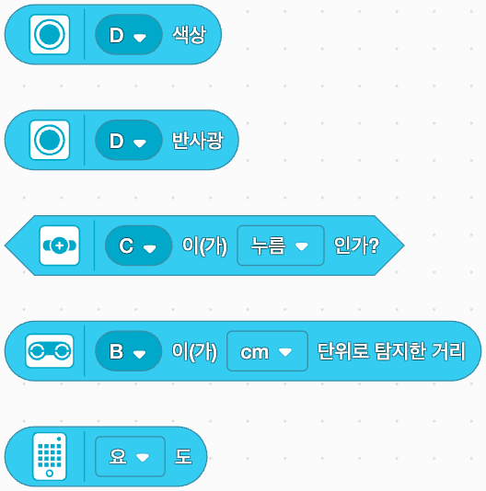
센서값과 조건 블록
센서에서 읽는 값
거리 B: cm 단위 거리
힘 C: 눌림 여부
컬러 D: 색상과 반사광
Hub: 요 각도
블록에서 바꿀 것
거리 B, 힘 C, 컬러 D를 고르고
거리 단위는 cm로 맞춥니다.
7
Notes:
전·현직 과정 · LEGO SPIKE Prime
센서값과 조건 블록
진행 메모
화면의 둥근 센서값 블록과 눌림 여부를 판단하는 육각형 조건 블록을 비교한다. 힘센서는 팔레트의 힘 값 블록으로 압력도 읽을 수 있다.
출처
https://spike.legoeducation.com/ · 00_원천자료/G_force/G02_sensor_readable.png
app: https://spike.legoeducation.com/
화면: SPIKE 웹앱 3.6.1 / 한국어 / 2026-10-10. 예제 코드는 수업 전 실물 Hub에서 시험한다.

Slide 8
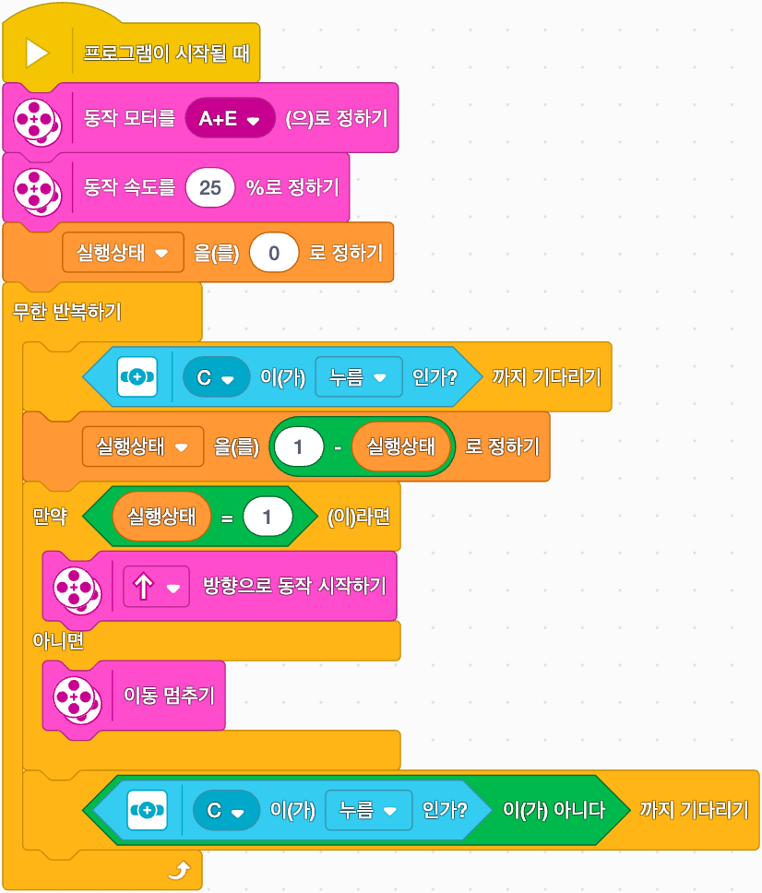
누를 때마다 출발·정지
한 번 누르면 한 번만
길게 누르고 있어도 상태가
여러 번 바뀌지 않아야 합니다.
손을 뗄 때까지 기다리기
누른 뒤 손을 떼야 다음 누름을 받습니다.
짧게 누를 때와 길게 누를 때를 비교합니다.
8
Notes:
전·현직 과정 · LEGO SPIKE Prime
누를 때마다 출발·정지
진행 메모
힘센서 실습 4분. 입력 이벤트와 상태변수를 구분한다. 매 반복마다 상태를 뒤집으면 누르고 있는 동안 상태가 빠르게 바뀌므로 손을 뗄 때까지 기다리는 처리를 넣는다. 장애물 조건이 추가되면 정지에 우선권을 둔다.
출처
https://spike.legoeducation.com/ · 00_원천자료/G_force/G05_toggle_state.png
강사 작성 실습 안내
화면: SPIKE 웹앱 3.6.1 / 한국어 / 2026-10-10. 예제 코드는 수업 전 실물 Hub에서 시험한다.

Slide 9
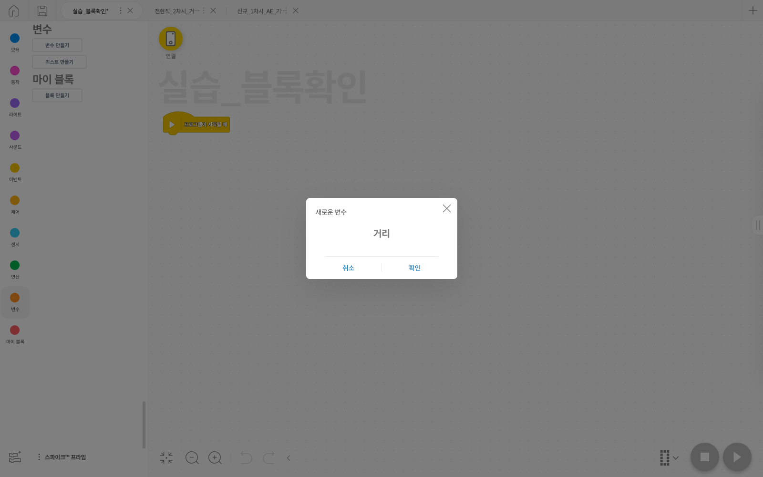
거리와 실행상태 변수 만들기
변수 만들기
변수 범주에서
변수 만들기 클릭
이름 입력 후 확인
이름 고르기
거리: 센서에서 읽은 값
실행상태: 출발 또는
정지
9
Notes:
전·현직 과정 · LEGO SPIKE Prime
거리와 실행상태 변수 만들기
진행 메모
거리에는 읽은 수치를, 실행상태에는 0과 1을 저장한다. 변수 이름과 저장할 값을 말한 뒤 만든다.
출처
https://spike.legoeducation.com/ · 00_원천자료/K_control/K06_create_variable.png
app: https://spike.legoeducation.com/
화면: SPIKE 웹앱 3.6.1 / 한국어 / 2026-10-10. 예제 코드는 수업 전 실물 Hub에서 시험한다.

Slide 10
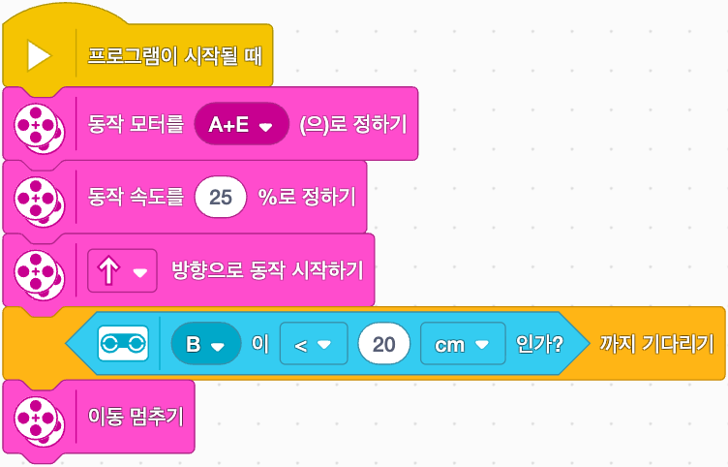
19cm, 20cm, 21cm에서의 동작
실행 전 예상
각 거리에서 계속 움직일지,
멈출지 먼저 적습니다.
한 번 정지하는 코드
20cm 미만이 되면 멈추고
끝납니다.
장애물을 치워도 재출발하지
않습니다.
반복 코드와 비교
반복 안에 만약/아니면을 넣고
장애물을 치웠을 때를 비교합니다.
10
Notes:
전·현직 과정 · LEGO SPIKE Prime
19cm, 20cm, 21cm에서의 동작
진행 메모
19cm는 정지, 20cm와 21cm는 이동이다. 정지하면 프로그램이 끝나므로 장애물을 치워도 다시 출발하지 않는다. 다음 반복 예제와 비교한다.
출처
https://spike.legoeducation.com/ · 00_원천자료/H_distance/H04_stop20cm.png
cart: https://education.lego.com/en-us/lessons/spike-python-u3-sensor-control/spike-python-u3l3/
화면: SPIKE 웹앱 3.6.1 / 한국어 / 2026-10-10. 예제 코드는 수업 전 실물 Hub에서 시험한다.

Slide 11
반사광과 회전각 측정
검정과 흰색
센서 높이와 조명을 유지하고 반사광을 5회씩 읽습니다.
검정과 흰색의 평균값을 구합니다.
회전각의 부호
차체를 멈추고 기준 방향을 초기화합니다.
같은 방향으로 약 30° 돌려 값이 늘어나는지 줄어드는지 봅니다.
값을 읽은 뒤 주행
센서만 읽는 코드로 먼저 확인합니다.
값이 바뀌면 모터 동작을 붙여 시험합니다.
11
Notes:
전·현직 과정 · LEGO SPIKE Prime
반사광과 회전각 측정
진행 메모
남은 3분. 평균값은 미리 알려 주지 않고 모둠이 직접 읽은 값을 쓴다. 표면이나 센서 장착 방향이 다르면 같은 숫자를 넣어도 주행 결과가 달라진다는 점을 연수생이 말하게 한다.
출처
line: https://education.lego.com/en-us/lessons/prime-competition-ready/training-camp-3-react-to-lines/
tilt: https://education.lego.com/en-us/lessons/spike-python-u5-playing-games-with-simple-conditions/spike-python-u5l1-controlling-motion-with-tilt/

Slide 12
여러 센서가 동시에 반응할 때
거리 측정 불가 또는 거리 < 20 cm: 정지
그 밖에 검정 정지선 감지: 정지
그 밖에 출발 상태 = 켜짐: 이동
나머지: 정지
정지 조건부터
거리 측정이 안 되거나 장애물이
가까우면 멈춥니다.
두 조건을 함께 시험
힘센서를 누른 채 책을 거리센서
가까이 가져갑니다.
결과 설명
출발 상태가 켜져 있어도 정지해야
하는 이유를 말합니다.
12
Notes:
전·현직 과정 · LEGO SPIKE Prime
여러 센서가 동시에 반응할 때
진행 메모
복합 조건 15분 중 6분. 센서마다 따로 실행 묶음을 만들면, 한 묶음이 멈춘 직후 다른 묶음이 다시 이동 명령을 보낼 수 있다. 모터 명령은 반복문 하나에서만 내리게 한다. 장애물을 치웠을 때 다시 출발할지는 수업 목표에 따라 정한다. 멈춘 상태를 유지하려면 정지할 때 실행상태 변수를 0으로 바꾼다.
출처
강사 작성 실습 안내

Slide 13
조건별 예상 동작
출발 상태 | 거리 | 검정선 | 예상 출력
꺼짐 | 30 cm | 없음 | 정지
켜짐 | 30 cm | 없음 | 이동
켜짐 | 17 cm | 없음 | 정지
켜짐 | 30 cm | 있음 | 정지
켜짐 | 측정 불가 | 없음 | 정지
13
Notes:
전·현직 과정 · LEGO SPIKE Prime
조건별 예상 동작
진행 메모
복합조건 남은 9분. 심화 활동지 1쪽 시험표를 사용한다. 조건을 하나씩 바꾸는 시험과 동시에 바꾸는 시험을 구분한다. 정답은 표의 예상 출력과 같으나 연수생 활동지에는 출력 칸을 비워 둔다. 실제 결과가 다르면 어느 분기가 실행됐는지 찾아 설명한다.
출처
강사 작성 실습 안내

Slide 14
학년에 따라 바꿀 과제
학년 | 학생이 할 일 | 확인 질문
초등 3~4 | 장애물 앞에서 멈추는 조건 만들기 | 어느 거리에서 멈추나요?
초등 5~6 | 반복 안에서 거리 조건 비교하기 | 장애물을 치우면 어떻게 되나요?
중학교 | 거리값으로 속도를 계산하고 범위 제한하기 | 너무 빠른 속도는 어떻게 막을까요?
14
Notes:
전·현직 과정 · LEGO SPIKE Prime
학년에 따라 바꿀 과제
진행 메모
10분. 같은 장애물 정지 과제를 학년별로 바꾸어 적는다. 초등은 정지 조건을 말하게 하고, 중학교는 거리값으로 속도를 계산하게 한다. 학생이 바꿀 값과 마친 뒤 물을 질문을 함께 정한다.
출처
강사 작성 실습 안내

Slide 15
초등 3~4학년: 가까우면 정지
학생 과제
책을 가까이 가져가면 멈추는
조건을 만듭니다.
교사가 물을 말
“책이 어느 위치에 있을 때
로봇이 멈췄나요?”
마친 뒤 설명
센서가 읽은 거리와 멈춘 이유를
자기 말로 설명합니다.
15
Notes:
전·현직 과정 · LEGO SPIKE Prime
초등 3~4학년: 가까우면 정지
진행 메모
학생에게 책을 가까이 또는 멀리 놓게 한다. 어느 거리에서 멈추는지 말하게 하고, 센서가 읽는 값과 조건을 연결한다.
출처
https://spike.legoeducation.com/ · 00_원천자료/H_distance/H04_stop20cm.png
강사 작성 실습 안내
화면: SPIKE 웹앱 3.6.1 / 한국어 / 2026-10-10. 예제 코드는 수업 전 실물 Hub에서 시험한다.

Slide 16
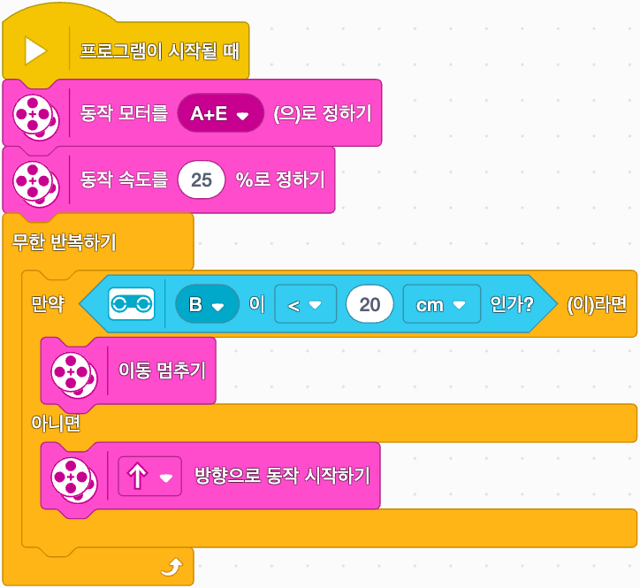
초등 5~6학년: 반복해서 판단
먼저 예상
19cm, 20cm, 21cm에서
로봇이 어떻게 움직일지 적습니다.
직접 시험
장애물을 넣었다 치우면서
정지와 재출발을 살펴봅니다.
설명할 내용
조건을 반복해서 확인해야
움직임이 바뀌는 이유를 말합니다.
16
Notes:
전·현직 과정 · LEGO SPIKE Prime
초등 5~6학년: 반복해서 판단
진행 메모
장애물을 제거하면 다시 출발하는지 관찰한다. 경계값 20cm 자체는 미만 조건에 포함되지 않는다.
출처
https://spike.legoeducation.com/ · 00_원천자료/K_control/K09_repeat_distance.png
강사 작성 실습 안내
화면: SPIKE 웹앱 3.6.1 / 한국어 / 2026-10-10. 예제 코드는 수업 전 실물 Hub에서 시험한다.

Slide 17
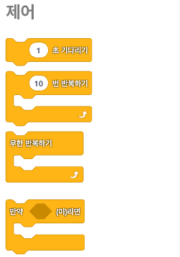
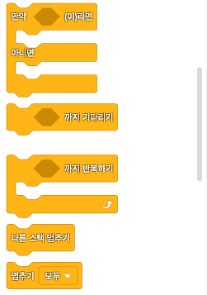
반복 안에 조건 넣기
블록 연결
무한 반복 안에 만약/아니면을 넣고
거리 조건을 계속 확인합니다.
생각해 볼 문제
한 번 멈추면 계속 멈춰 있게 하려면
무엇을 기억하는 변수가 필요할까요?
17
Notes:
전·현직 과정 · LEGO SPIKE Prime
반복 안에 조건 넣기
진행 메모
한 번 정지하면 유지하는 동작과 장애물을 치우면 재출발하는 동작을 구별한다. 실행상태 변수를 어디에서 바꿀지 묻는다.
출처
https://spike.legoeducation.com/ · 00_원천자료/K_control/K01_control_top.png
https://spike.legoeducation.com/ · 00_원천자료/K_control/K01_control_bottom.png
app: https://spike.legoeducation.com/
화면: SPIKE 웹앱 3.6.1 / 한국어 / 2026-10-10. 예제 코드는 수업 전 실물 Hub에서 시험한다.

Slide 18

중학교: 거리로 속도 계산
거리에서 200mm를 빼고 2를 곱해 속도를 정합니다.
최솟값 100°/초 때문에 200mm 경계에서 갑자기 출발합니다.
18
Notes:
전·현직 과정 · LEGO SPIKE Prime
중학교: 거리로 속도 계산
진행 메모
거리 단위는 mm이고 velocity는 모터 각속도다. 199mm에서는 0, 200mm에서는 최소속도 100이므로 경계에서 갑자기 출발한다. 이 차이를 고치는 과제를 낸다.
출처
https://spike.legoeducation.com/ · 00_원천자료/L_python/L07_speed_readable.png
강사 작성 실습 안내
화면: SPIKE 웹앱 3.6.1 / 한국어 / 2026-10-10. 예제 코드는 수업 전 실물 Hub에서 시험한다.

Slide 19
1차시 실습 확인
조건 확인
출발 상태가 켜져도 장애물이 가까우면 멈추나요?
조건표에서 예상한 결과와 실제 결과를 비교합니다.
학생에게 줄 과제
대상 학년을 정하고 학생이 바꿔 볼 값 하나를 고릅니다.
활동을 마친 학생에게 어떤 질문을 할지 적습니다.
19
Notes:
전·현직 과정 · LEGO SPIKE Prime
1차시 실습 확인
진행 메모
5분. 두 모둠이 1분씩 발표하고, 개인 정리 2분, 다음 차시 예고 1분. 완성 코드보다 조건표, 실제 시험 결과, 학생에게 건넬 질문을 내게 한다.
출처
강사 작성 실습 안내

Slide 20
2차시
블록에서 Python으로
거리 조건 코딩
학습 목표
1. 블록의 조건과 반복을 Python에서 찾습니다.
2. 함수를 만들고 거리값을 넣어 결과를 계산합니다.
거리 정지 코드와 속도 계산 함수 50분
Notes:
전·현직 과정 · LEGO SPIKE Prime
블록에서 Python으로
거리 조건 코딩
출처
강사 작성 실습 안내

Slide 21
블록과 Python 비교
블록의 역할 | Python 표현
시작 | async def main() / runloop.run(main())
계속 반복 | while True:
만약 / 아니면 | if / else
거리값 변수 | d = distance_sensor.distance(port.B)
기다리기 | await runloop.sleep_ms(20)
사용자 정의 기능 | def 함수이름(): / return
21
Notes:
전·현직 과정 · LEGO SPIKE Prime
블록과 Python 비교
진행 메모
대응 8분. 문법을 그대로 외우기보다 같은 조건이 어디에 있는지 표시하게 한다. 들여쓰기는 블록의 안쪽 구조와 대응한다. await는 실행을 양보하거나 완료를 기다리는 비동기 호출에 사용한다. 모든 함수에 await를 붙이는 것이 아니다.
출처
intro: https://assets.education.lego.com/v3/assets/blt293eea581807678a/blt834b554cdaa246f7/6584064fd082f7672425e7ea/File_1_Units12345_Intro_to_Python_Course_TG_Course.pdf?locale=en-us
cart: https://education.lego.com/en-us/lessons/spike-python-u3-sensor-control/spike-python-u3l3/

Slide 22
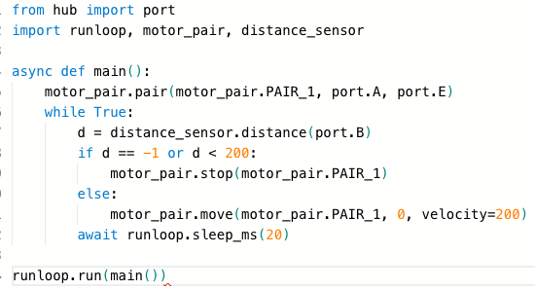
거리 조건의 블록과 Python
블록 20cm는 Python 200mm입니다. Python은 측정 실패값 -1에서도 멈춥니다.
블록 25%와 Python velocity=200(°/초)은 단위가 달라 같은 속도값이 아닙니다.
22
Notes:
전·현직 과정 · LEGO SPIKE Prime
거리 조건의 블록과 Python
진행 메모
블록과 Python 모두 반복하면서 거리 조건을 본다. Python에는 측정 실패값 -1일 때 멈추는 조건을 하나 더 넣었다. 블록의 속도 %와 Python의 velocity=200은 서로 환산한 값이 아니므로 숫자를 그대로 옮기지 않는다.
출처
https://spike.legoeducation.com/ · 00_원천자료/K_control/K09_repeat_distance.png
https://spike.legoeducation.com/ · 00_원천자료/L_python/L08_distance_readable.png
app: https://spike.legoeducation.com/
python: https://spike.legoeducation.com/prime/help/lls-help-python
화면: SPIKE 웹앱 3.6.1 / 한국어 / 2026-10-10. 예제 코드는 수업 전 실물 Hub에서 시험한다.

Slide 23
Python 프로젝트와 도움말
프로젝트 열기
새 프로젝트에서 파이썬을 고릅니다.
기본 코드의 import, main, runloop.run을 찾아봅니다.
사용할 모듈
거리센서는 distance_sensor, 모터 쌍은 motor_pair를 씁니다.
앱의 Python 도움말에서 함수의 인자와 단위를 확인합니다.
옛 예제와 구별
from spike import PrimeHub를 쓰는 구형 예제와 섞지 않습니다.
이 연수의 코드는 SPIKE 3 계열을 기준으로 합니다.
23
Notes:
전·현직 과정 · LEGO SPIKE Prime
Python 프로젝트와 도움말
진행 메모
API·단위 확인 7분. 앱의 Python 도움말에서 distance_sensor와 motor_pair를 찾는다. 함수에 넣는 값과 단위를 함께 읽는다. SPIKE 3 코드와 from spike import PrimeHub를 사용하는 이전 예제를 구별한다.
출처
intro: https://assets.education.lego.com/v3/assets/blt293eea581807678a/blt834b554cdaa246f7/6584064fd082f7672425e7ea/File_1_Units12345_Intro_to_Python_Course_TG_Course.pdf?locale=en-us
cart: https://education.lego.com/en-us/lessons/spike-python-u3-sensor-control/spike-python-u3l3/
python: https://spike.legoeducation.com/prime/help/lls-help-python

Slide 24
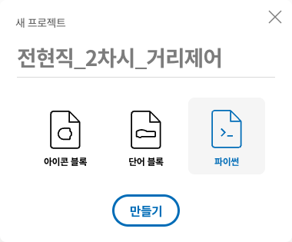
파이썬 프로젝트 만들기
만드는 순서
이름 입력
파이썬 선택
만들기 클릭
도움말 찾기
편집기의 지식
베이스에서
사용할 모듈을
찾습니다.
24
Notes:
전·현직 과정 · LEGO SPIKE Prime
파이썬 프로젝트 만들기
진행 메모
파이썬 선택 뒤 기본 코드를 지우기 전에 import와 main, runloop.run 위치를 같이 찾는다.
출처
https://spike.legoeducation.com/ · 00_원천자료/L_python/L01_python_detail.png
app: https://spike.legoeducation.com/
화면: SPIKE 웹앱 3.6.1 / 한국어 / 2026-10-10. 예제 코드는 수업 전 실물 Hub에서 시험한다.

Slide 25
cm와 mm, 측정 실패값
대상 | 블록/화면 | Python 예제
거리 | 단위 메뉴에서 cm 선택 | distance_sensor.distance: mm
20 cm 기준 | 20 | 200 mm
측정 불가 | 표시 상태를 실제 앱에서 확인 | -1을 유효한 거리와 구분
이동 속도 | % | velocity: 모터 각속도(°/초)
반사광 | 0~100 | color_sensor.reflection: 0~100
25
Notes:
전·현직 과정 · LEGO SPIKE Prime
cm와 mm, 측정 실패값
진행 메모
cm와 mm를 연수생이 직접 바꿔 보게 한다. -1은 측정하지 못했다는 뜻이므로 가까운 장애물로 읽지 않는다. 이 교안의 예제는 -1일 때도 멈추게 했다. 블록의 속도 25%를 Python에서 velocity=25로 옮기지 않는다. velocity는 모터가 1초에 도는 각도이므로 도움말에서 단위를 확인한다.
출처
cart: https://education.lego.com/en-us/lessons/spike-python-u3-sensor-control/spike-python-u3l3/
programs: https://assets.education.lego.com/v3/assets/blt293eea581807678a/blt02bcbffa2bf460b5/65df44a50f1d35dffdca4995/EN-US-SPIKE-Prime-Python-Programs_Feb-2024.pdf?locale=en-us
python: https://spike.legoeducation.com/prime/help/lls-help-python

Slide 26
거리 조건으로 멈추는 Python
from hub import port
import runloop, motor_pair, distance_sensor
async def main():
motor_pair.pair(motor_pair.PAIR_1, port.A, port.E)
while True:
d = distance_sensor.distance(port.B)
if d == -1 or d < 200:
motor_pair.stop(motor_pair.PAIR_1)
else:
motor_pair.move(motor_pair.PAIR_1, 0, velocity=200)
await runloop.sleep_ms(20)
runloop.run(main())
반복문 안의 거리 읽기, 조건, 정지 명령을 찾습니다.
-1, 199, 200, 300mm에서 어느 분기가 실행될까요?
26
Notes:
전·현직 과정 · LEGO SPIKE Prime
거리 조건으로 멈추는 Python
진행 메모
코딩 20분 중 8분. 공식 Cart Control을 참고해 모터 A/E, 거리센서 B로 작성한 코드다. 반복문 안에서 거리값을 새로 읽는 줄을 찾는다. -1과 200mm 미만은 정지, 나머지는 이동이다. 20ms마다 반복하며 장애물을 치우면 재출발한다. 먼저 바퀴를 들어 방향을 시험한다.
출처
cart: https://education.lego.com/en-us/lessons/spike-python-u3-sensor-control/spike-python-u3l3/
programs: https://assets.education.lego.com/v3/assets/blt293eea581807678a/blt02bcbffa2bf460b5/65df44a50f1d35dffdca4995/EN-US-SPIKE-Prime-Python-Programs_Feb-2024.pdf?locale=en-us

Slide 27
거리 제어 코드 읽기
거리를 읽는 줄이 while 안에 있는지 찾습니다.
장애물을 치웠을 때 else에서 다시 주행하는 흐름을 따라갑니다.
27
Notes:
전·현직 과정 · LEGO SPIKE Prime
거리 제어 코드 읽기
진행 메모
거리를 읽는 줄이 while 안에 있다. 장애물을 치웠을 때 else 분기로 돌아가 재출발함을 코드에서 찾게 한다.
출처
https://spike.legoeducation.com/ · 00_원천자료/L_python/L08_distance_readable.png
app: https://spike.legoeducation.com/
화면: SPIKE 웹앱 3.6.1 / 한국어 / 2026-10-10. 예제 코드는 수업 전 실물 Hub에서 시험한다.

Slide 28
정지 판단을 함수로 만들기
def should_stop(d):
return d == -1 or d < 200
# main의 반복문 안
d = distance_sensor.distance(port.B)
if should_stop(d):
motor_pair.stop(motor_pair.PAIR_1)
else:
motor_pair.move(motor_pair.PAIR_1, 0, velocity=200)
거리 d를 받아 정지할지 True 또는 False로 답합니다.
should_stop(-1), should_stop(199), should_stop(200), should_stop(300)을 비교합니다.
28
Notes:
전·현직 과정 · LEGO SPIKE Prime
정지 판단을 함수로 만들기
진행 메모
코딩 20분 중 다음 5분. 이 조각은 앞 슬라이드 전체 코드의 if 조건 부분을 바꾸는 것이며, 조각만 따로 실행하지 않는다. should_stop 함수는 main보다 위에 둔다. 예상 답은 True, True, False, False다. 판단을 함수로 떼어 내면 Hub 없이도 경계값을 넣어 결과를 확인할 수 있다.
출처
강사 작성 실습 안내

Slide 29
거리에 따른 속도 함수
def speed_for(d):
if d == -1 or d < 200:
return 0
return max(100, min(400, int((d - 200) * 2)))
# main의 반복문 안
v = speed_for(distance_sensor.distance(port.B))
if v == 0:
motor_pair.stop(motor_pair.PAIR_1)
else:
motor_pair.move(motor_pair.PAIR_1, 0, velocity=v)
정지 기준 200mm, 속도 범위 100~400°/초
d에 -1, 150, 250, 500을 넣어 v를 구합니다.
29
Notes:
전·현직 과정 · LEGO SPIKE Prime
거리에 따른 속도 함수
진행 메모
코딩 마지막 7분. 입력값 -1, 150, 250, 500의 속도는 0, 0, 100, 400이다. 199mm에서 0이던 속도가 200mm에서 100이 되는 이유를 묻는다. 최소속도를 바꾸었을 때의 결과를 계산한 뒤 실물에서 낮은 속도로 시험한다.
출처
cart: https://education.lego.com/en-us/lessons/spike-python-u3-sensor-control/spike-python-u3l3/

Slide 30
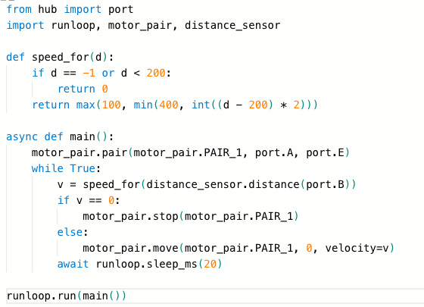
속도 계산 함수와 반복문
199mm와 200mm에서 계산한 속도를 비교합니다.
정지 뒤 갑자기 출발하지 않게 하려면 어떤 계산을 바꿔야 할까요?
30
Notes:
전·현직 과정 · LEGO SPIKE Prime
속도 계산 함수와 반복문
진행 메모
199mm와 200mm의 계산 결과는 0과 100이다. 최소속도 제한을 없애거나 다시 출발할 기준을 따로 두는 방법을 비교한다.
출처
https://spike.legoeducation.com/ · 00_원천자료/L_python/L07_speed_function.png
app: https://spike.legoeducation.com/
python: https://spike.legoeducation.com/prime/help/lls-help-python
cart: https://education.lego.com/en-us/lessons/spike-python-u3-sensor-control/spike-python-u3l3/
화면: SPIKE 웹앱 3.6.1 / 한국어 / 2026-10-10. 예제 코드는 수업 전 실물 Hub에서 시험한다.

Slide 31
오류 메시지로 원인 찾기
오류/증상 | 확인 질문 | 다음 시험
NameError | 모듈·변수를 import/정의했나요? | 오류 줄과 정의 위치 비교
ENODEV / 장치 오류 | 해당 포트에 맞는 장치가 있나요? | A/E 모터와 B 센서 분리 확인
SyntaxError / 들여쓰기 | 콜론·괄호·블록 들여쓰기가 맞나요? | 오류 줄과 바로 앞 줄 확인
멈추지 않음 | 반복 안에서 새 값을 읽나요? | 정지 상태에서 d와 조건 출력
31
Notes:
전·현직 과정 · LEGO SPIKE Prime
오류 메시지로 원인 찾기
진행 메모
Traceback의 마지막 오류 메시지와 코드 줄을 함께 읽는다. import 누락, 잘못된 포트, 들여쓰기를 차례로 살펴보고 한 가지만 고친다. 공식 Cart Control의 오류 예제를 참고한다.
출처
cart: https://education.lego.com/en-us/lessons/spike-python-u3-sensor-control/spike-python-u3l3/

Slide 32
AI에 오류를 설명할 때
함께 줄 정보
“SPIKE 3 Python입니다. 모터는 왼쪽 A, 오른쪽 E, 거리는 B입니다.
아래 코드와 오류 메시지에서 의심할 부분을 알려 주세요.”
제안을 받은 뒤
도움말에서 모듈과 인자, 단위를 대조합니다.
조건에 시험값을 넣어 본 뒤 Hub에서 낮은 속도로 실행합니다.
직접 확인한 결과
바꾼 코드와 다시 실행한 결과를 적습니다.
AI의 설명만으로 해결됐다고 판단하지 않습니다.
32
Notes:
전·현직 과정 · LEGO SPIKE Prime
AI에 오류를 설명할 때
진행 메모
AI 디버깅 10분. 연수생은 실제 학생 개인정보 없이 짧은 코드와 오류만 사용한다. 잘못된 구형 API를 섞은 제안을 판별하는 활동으로 운영한다. 강사는 정답 코드를 복사하게 하기보다 설명 가능한 수정인지 확인한다.
출처
강사 작성 실습 안내

Slide 33
2차시 실습 확인
단위
블록의 거리 20cm를 Python에서는 몇으로 비교하나요?
함수
정지 판단을 함수로 만들면 무엇을 따로 시험할 수 있나요?
API 확인
AI가 from spike import PrimeHub를 제안하면 무엇을 확인하나요?
저장
프로젝트와 조건 시험표를 저장합니다.
실제로 실행했는지와 남은 오류를 함께 적습니다.
33
Notes:
전·현직 과정 · LEGO SPIKE Prime
2차시 실습 확인
진행 메모
5분. 답: 200mm, 입력값과 정지 판단을 독립 시험, 현재 앱 버전과 공식 API의 모듈 체계를 확인한다. 정답만 말하는 연수생에게 실제 경계값 예시를 덧붙이게 한다.
출처
강사 작성 실습 안내

Slide 34
3차시
라인 주행과
회전 오차 줄이기
학습 목표
1. 반사광 기준값과 조향을 바꾸어 라인 주행을 비교합니다.
2. 목표각과 실제각의 차이를 기록하고 회전을 보정합니다.
라인 주행, 회전 보정, 학생 오류 지도 50분
Notes:
전·현직 과정 · LEGO SPIKE Prime
라인 주행과
회전 오차 줄이기
출처
강사 작성 실습 안내

Slide 35
반사광 평균 계산 예시
표면 | 계산 연습용 예시값 | 평균
검정 | 12, 14, 13, 15, 11 | 13
흰색 | 78, 82, 80, 79, 81 | 80
기준값 | (검정 평균 + 흰색 평균) ÷ 2 | 46.5
35
Notes:
전·현직 과정 · LEGO SPIKE Prime
반사광 평균 계산 예시
진행 메모
반사광 8분. 숫자는 계산 설명용 예시이며 실제 관측 데이터가 아니다. 심화 활동지에 직접 측정값을 기록한다. 센서 높이·주변 조명을 유지하고 검정·흰색을 각 5회 읽는다. 기준값 50을 모든 환경에 적용하지 않는다. 평균 사이 중간값을 초기 기준으로 정하고 시험 후 수정한다.
출처
line: https://education.lego.com/en-us/lessons/prime-competition-ready/training-camp-3-react-to-lines/
spec: https://education.lego.com/en-us/product-resources/spike-prime/downloads/technical-specifications/

Slide 36
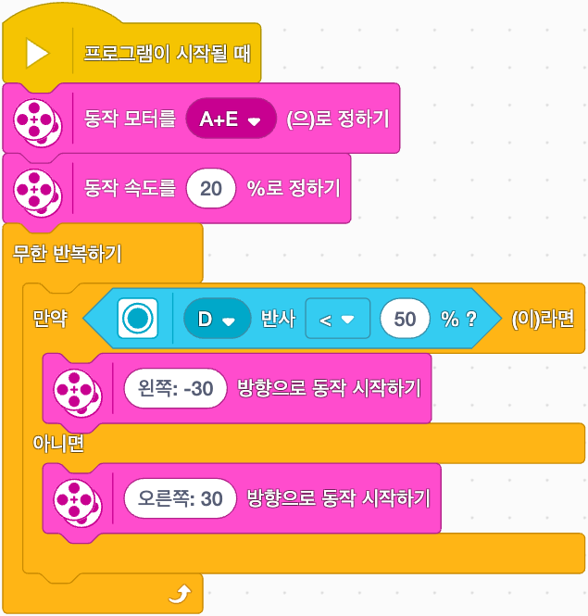
선의 한쪽 경계 따라가기
추적할 경계
검정 선의 왼쪽과 오른쪽 중
어느 경계를 따라갈지 정합니다.
조향 방향 시험
밝은 쪽으로 벗어났을 때
선 쪽으로 돌아오는지 봅니다.
반대로 움직이면
조향의 부호를 바꾸고
같은 위치에서 다시 시험합니다.
36
Notes:
전·현직 과정 · LEGO SPIKE Prime
선의 한쪽 경계 따라가기
진행 메모
P 제어 15분 중 4분. “검정이면 무조건 왼쪽”은 센서 장착 위치와 추적할 선 경계에 따라 달라진다. 한쪽 경계와 전진 방향을 먼저 정한 뒤 작은 조향으로 검증한다. 미션맵 없이 흰 종이와 검정 테이프만 사용한다.
출처
https://spike.legoeducation.com/ · 00_원천자료/O_advanced/O03_basic_line.png
line: https://education.lego.com/en-us/lessons/prime-competition-ready/training-camp-3-react-to-lines/
화면: SPIKE 웹앱 3.6.1 / 한국어 / 2026-10-10. 예제 코드는 수업 전 실물 Hub에서 시험한다.

Slide 37
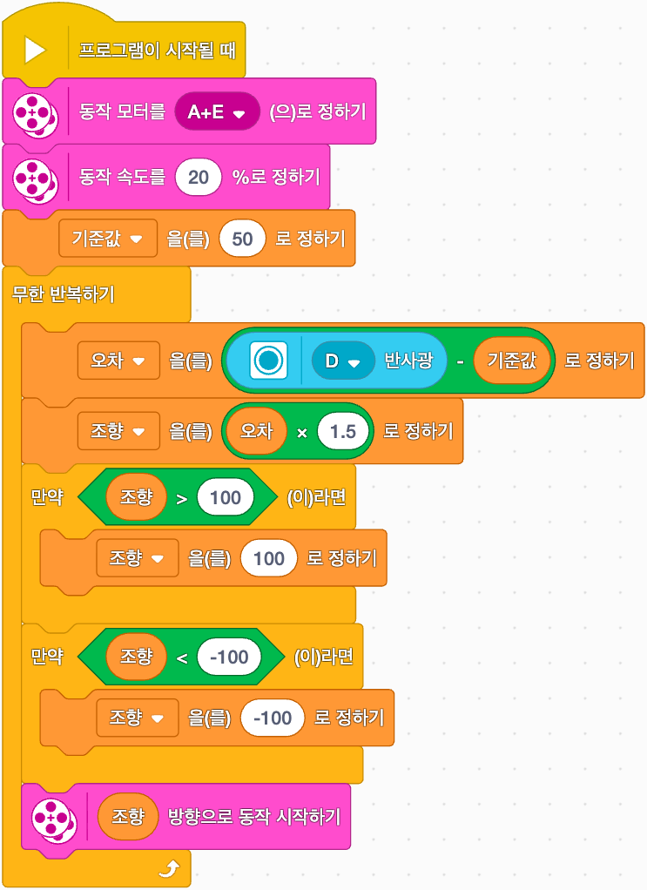
오차에 비례해 조향하는 P 제어
조향 계산
오차 = 반사광 − 기준값
조향 = 오차 × K (K=1.5)
범위: -100~100
K를 키우면
K=3, 반사광 10이면 조향은 -120입니다.
범위를 넘는 값은 -100으로 제한합니다.
37
Notes:
전·현직 과정 · LEGO SPIKE Prime
오차에 비례해 조향하는 P 제어
진행 메모
P 제어 다음 5분. 이 계산식은 블록으로 직접 만드는 비례 제어이며, SPIKE에 따로 있는 기능이 아니다. 조향 부호는 선의 한쪽 경계를 실제로 따라가 보며 정한다. K를 키우면 선에서 벗어날 때 더 세게 돌아오지만 좌우로 심하게 흔들릴 수 있다. 속도와 K를 한꺼번에 바꾸지 않게 한다. 화면은 기준값 50과 K=1.5인 연습 예제다. 이때 계산 범위는 -75~75이며 제한이 작동하지 않는다. K=3, r=10인 경우를 추가로 계산해 제한이 필요한 상황을 비교한다.
출처
https://spike.legoeducation.com/ · 00_원천자료/O_advanced/O06_p_control.png
강사 작성 실습 안내
화면: SPIKE 웹앱 3.6.1 / 한국어 / 2026-10-10. 예제 코드는 수업 전 실물 Hub에서 시험한다.

Slide 38
Python으로 반사광 제어
# main에서 A/E 모터 쌍을 설정한 뒤, 반복문 안
r = color_sensor.reflection(port.D)
e = r - 46.5
u = max(-100, min(100, int(1.5 * e)))
motor_pair.move(motor_pair.PAIR_1, u, velocity=150)
await runloop.sleep_ms(20)
기존 import에 color_sensor를 추가합니다.
46.5를 직접 구한 기준값으로 바꿉니다.
추적할 경계에서 조향 부호가 맞는지 시험합니다.
38
Notes:
전·현직 과정 · LEGO SPIKE Prime
Python으로 반사광 제어
진행 메모
P 제어 다음 3분. 앞 거리 제어 코드의 반복문 안을 이 부분으로 바꾼다. import에 color_sensor를 추가한다. 46.5는 앞 계산 예시의 기준값이므로 직접 측정한 값으로 바꾼다. 바퀴를 들어 조향 방향을 확인한 뒤 선의 한쪽 경계에서 시험한다.
출처
programs: https://assets.education.lego.com/v3/assets/blt293eea581807678a/blt02bcbffa2bf460b5/65df44a50f1d35dffdca4995/EN-US-SPIKE-Prime-Python-Programs_Feb-2024.pdf?locale=en-us
python: https://spike.legoeducation.com/prime/help/lls-help-python
line: https://education.lego.com/en-us/lessons/prime-competition-ready/training-camp-3-react-to-lines/

Slide 39
설정 하나씩 바꾸며 비교
시험 | 바꿀 값 | 유지할 것 | 기록
1 | K=0.8 | 같은 선, 센서 높이, 속도 | 이탈 횟수, 흔들림
2 | K=1.5 | 같은 선, 센서 높이, 속도 | 이탈 횟수, 흔들림
3 | 속도만 변경 | 선, 센서 높이, 선택한 K | 완주 여부, 소요 시간
39
Notes:
전·현직 과정 · LEGO SPIKE Prime
설정 하나씩 바꾸며 비교
진행 메모
P 제어 남은 3분. 표의 값은 실험 시작 예시이며 권장 최적값이 아니다. 시험 결과를 활동지에 기록하고 개선 이유를 말한다. 선의 급격한 곡선에서 이탈하면 K만 키우지 말고 속도·센서 위치·선 폭도 원인 후보로 둔다. 한 번에 하나씩 바꾼다.
출처
강사 작성 실습 안내

Slide 40
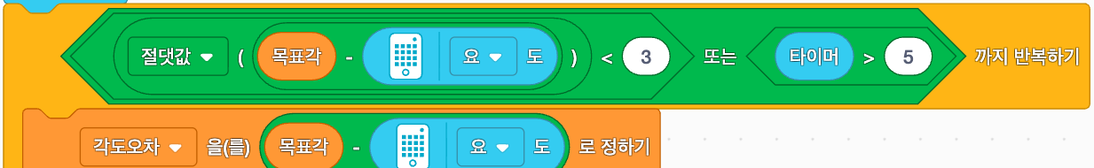
회전각 오차로 방향 보정
회전 방향
목표 90°에서 현재 요 각도를 뺍니다. 오차의 부호에 따라 회전 방향을 바꿉니다.
정지 조건
오차의 절댓값이 3° 미만이거나 5초가 지나면 반복을 끝내고 멈춥니다.
40
Notes:
전·현직 과정 · LEGO SPIKE Prime
회전각 오차로 방향 보정
진행 메모
이 블록은 속도를 15%로 유지하고 오차 부호에 따라 회전 방향을 바꾼다. 오차 3° 미만 또는 5초 초과에서 정지한다. 목표에 가까워질수록 속도를 줄이는 방식은 후속 확장 과제다. 바퀴를 들어 회전 부호를 먼저 시험한다.
출처
https://spike.legoeducation.com/ · 00_원천자료/J_gyro/J06_condition_detail.png
tilt: https://education.lego.com/en-us/lessons/spike-python-u5-playing-games-with-simple-conditions/spike-python-u5l1-controlling-motion-with-tilt/
python: https://spike.legoeducation.com/prime/help/lls-help-python
화면: SPIKE 웹앱 3.6.1 / 한국어 / 2026-10-10. 예제 코드는 수업 전 실물 Hub에서 시험한다.

Slide 41
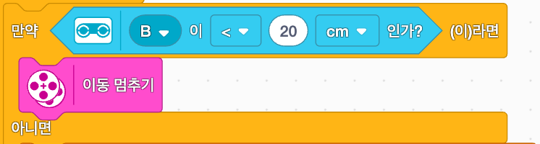
장애물이 있으면 라인 주행 정지
장애물 우선
거리 B가 20cm 미만이면 이동을 멈춥니다.
아니면
앞의 P 제어 코드로 라인을 따라갑니다. 책을 놓았다 치워 정지와 재출발을 시험합니다.
41
Notes:
전·현직 과정 · LEGO SPIKE Prime
장애물이 있으면 라인 주행 정지
진행 메모
거리 조건이 참이면 조향을 계산하지 않고 정지한다. 장애물을 치우면 라인 주행을 다시 시작한다. 자동 재출발을 막고 싶다면 별도 정지 상태를 둔다.
출처
https://spike.legoeducation.com/ · 00_원천자료/O_advanced/O08_stop_condition.png
강사 작성 실습 안내
화면: SPIKE 웹앱 3.6.1 / 한국어 / 2026-10-10. 예제 코드는 수업 전 실물 Hub에서 시험한다.

Slide 42
연결·업데이트 문제
증상 | 점검 순서 | 수업 전 조치
검색 실패 | 전원·거리·이름·기존 연결·권한 | 한 Hub씩 이름 지정
USB 통신 실패 | 데이터 케이블·USB 포트·장치 권한 | 예비 케이블로 사전 시험
업데이트 안내 | 앱과 Hub 안내·충전·연결 안정성 | 수업 전에 USB로 업데이트 점검
업데이트 중단 | 전원·케이블·공식 복구 안내 확인 | Hub를 여러 번 강제로 끄지 말고 공식 FAQ의 복구 안내 따르기
42
Notes:
전·현직 과정 · LEGO SPIKE Prime
연결·업데이트 문제
진행 메모
연결·오류 지도 12분 중 4분. 업데이트는 수업 전에 점검한다. 진행 중에는 전원이나 케이블을 끊지 않는다. 중단되면 공식 FAQ의 복구 안내를 확인한다.
출처
faq: https://education.lego.com/en-us/product-resources/spike-prime/troubleshooting/spike-prime-faqs/
connect: https://education.lego.com/en-us/product-resources/spike-prime/troubleshooting/bluetooth-connectivity/
updates: https://education.lego.com/en-us/downloads/spike-app/software/

Slide 43
센서와 모터를 따로 시험
영역 | 확인할 내용 | 따로 시험
센서 | 같은 입력에서 값이 바뀌는가? | 센서 하나만 연결해 읽기
모터 | 포트·방향·축·프레임 마찰 | 바퀴를 들어 한 모터씩 짧게 구동
코드 | 조건값·단위·반복·동시 실행 | 센서값 출력 후 조건 함수만 시험
조립 | 감지면·높이·케이블·바퀴 | 전원을 끄고 손으로 축·바퀴 확인
43
Notes:
전·현직 과정 · LEGO SPIKE Prime
센서와 모터를 따로 시험
진행 메모
다음 3분. 정상 부품·케이블로 교체해 볼 때도 한 요소만 교체하여 원인을 식별한다. 연결→값→코드→조립→하나씩 시험의 순서를 체크리스트에 남긴다. 문제가 특정 Hub만 따라가는지 특정 프로젝트만 따라가는지도 비교한다.
출처
강사 작성 실습 안내

Slide 44
학생과 함께 오류 찾기
처음에는
“어떻게 움직이길 예상했나요?”
“지금 센서값과 실제 움직임은 어떤가요?”
다음 시험은
“포트, 조건, 조립 중 어디부터 볼까요?”
“이번에는 설정 하나만 바꿔 볼까요?”
해결한 뒤에는
“무엇을 바꿨더니 달라졌나요?”
“다른 모둠도 따라 해볼 수 있게 적어 볼까요?”
44
Notes:
전·현직 과정 · LEGO SPIKE Prime
학생과 함께 오류 찾기
진행 메모
남은 5분 역할극. 한 사람은 “로봇이 선에서 벗어나요”라고 말하고 다른 사람은 튜터가 된다. 튜터가 직접 완성 코드를 입력하면 중지하고 질문으로 되돌아간다. 확인한 값, 원인 가설, 한 가지 수정, 재시험 결과를 기록한다.
출처
강사 작성 실습 안내

Slide 45
3차시 실습 확인과 학교 수업 준비
기준값
검정 평균 13, 흰색 평균 80이면 중간값은 얼마인가요?
P 제어 계산
기준값 46.5, 현재값 60, K=1.5이면 오차와 조향은 얼마인가요?
두 센서의 조건
라인 주행 중 장애물이 가까워지면 어떤 명령이 먼저여야 하나요?
학교에서 해볼 일
학년과 학생 과제를 정합니다.
학생이 어려워할 부분과 처음 건넬 질문을 적습니다.
45
Notes:
전·현직 과정 · LEGO SPIKE Prime
3차시 실습 확인과 학교 수업 준비
진행 메모
평가 5분. 답은 기준값 46.5, 오차 13.5, 조향 20.25다. 정수로 바꾸는 Python 코드에서는 조향이 20이다. 장애물이 가까우면 정지 명령부터 처리한다. 학교에서 쓸 과제와 학생에게 처음 건넬 질문을 한 가지씩 적는다.
출처
강사 작성 실습 안내

Slide 46
수업 준비에 참고할 자료
공식 도움말
Python API에서 함수의 인자와 단위를 확인합니다.
Cart Control과 Reacting to Lines에서 수업 예제를 봅니다.
실습 준비
직접 측정한 반사광으로 기준값을 바꿉니다.
사용할 Hub에서 정지와 재출발을 미리 시험합니다.
자료 위치
공식 링크는 공통 매뉴얼 25~26쪽에 모아 두었습니다.
활동지에는 예상한 결과와 실제 시험 결과를 함께 적습니다.
46
Notes:
전·현직 과정 · LEGO SPIKE Prime
수업 준비에 참고할 자료
진행 메모
수업 전에 사용할 앱에서 도움말과 예제 코드를 확인하고 실물 Hub로 시험한다. 공식 링크는 발표자 노트와 공통 매뉴얼 25~26쪽에 있다.
출처
app: https://spike.legoeducation.com/
build: https://education.lego.com/en-us/product-resources/spike-prime/downloads/building-instructions/
connect: https://education.lego.com/en-us/product-resources/spike-prime/troubleshooting/bluetooth-connectivity/
spec: https://education.lego.com/en-us/product-resources/spike-prime/downloads/technical-specifications/
requirements: https://education.lego.com/en-us/product-resources/spike-prime/downloads/system-requirements/
faq: https://education.lego.com/en-us/product-resources/spike-prime/troubleshooting/spike-prime-faqs/
python: https://spike.legoeducation.com/prime/help/lls-help-python
cart: https://education.lego.com/en-us/lessons/spike-python-u3-sensor-control/spike-python-u3l3/
line: https://education.lego.com/en-us/lessons/prime-competition-ready/training-camp-3-react-to-lines/
programs: https://assets.education.lego.com/v3/assets/blt293eea581807678a/blt02bcbffa2bf460b5/65df44a50f1d35dffdca4995/EN-US-SPIKE-Prime-Python-Programs_Feb-2024.pdf?locale=en-us
intro: https://assets.education.lego.com/v3/assets/blt293eea581807678a/blt834b554cdaa246f7/6584064fd082f7672425e7ea/File_1_Units12345_Intro_to_Python_Course_TG_Course.pdf?locale=en-us
tilt: https://education.lego.com/en-us/lessons/spike-python-u5-playing-games-with-simple-conditions/spike-python-u5l1-controlling-motion-with-tilt/
compat: https://assets.education.lego.com/v3/assets/blt293eea581807678a/bltbf8a6cefbd8c815c/63d82292771d7f10c63c274e/LEGO_Education_SPIKE_App_3_Device_Compatibility_and_Connectivity.pdf
driving: https://education.lego.com/en-us/lessons/prime-competition-ready/training-camp-1-driving-around/
updates: https://education.lego.com/en-us/downloads/spike-app/software/

